Slide 1
ML Final Project
第32組
楊博翔 A023140
王強毅 0556150
蕭義橙 0459604

Slide 2
大綱
Idea
轉灰階?
擷取人臉
固定size
分類模型
如何分工
目前成果與困難

Slide 3
Idea
[RGB] to [Gray scale]
擷取人臉
Fixed size
考慮膚色、衣服、維度...等問題
因此統一轉為灰階

Slide 4
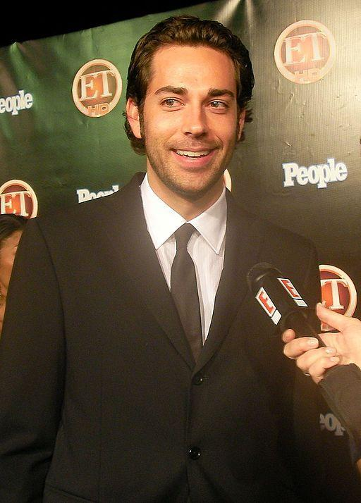
Idea
考慮到每張照片人臉大小比例不一，因此先將人臉部份擷取出來
[RGB] to [Gray scale]
擷取人臉
Fixed size

Slide 5
Idea
[RGB] to [Gray scale]
擷取人臉
Fixed size
轉成一樣的大小，餵給ＣＮＮ
30 x 30 ?
100 x 100 ?
270 x 270 ?

Slide 6
Ｍodel
我們選用 CNN 作為分類的 model，除了用pretrain外，還嘗試 自己train
分類方法分為兩種，一個是 直接分類(8種)；
另一個是將 性別 與 年齡 分開做。
 | 直接分類 | 性別、年齡分開
pre-train | （預期較佳） | （預期較佳）
自己 train | （預期較差） | （預期較差）

Slide 7
Model
嘗試使用pre-trained networks: ALEXNET
AlexNet is a pretrained Convolutional Neural Network (CNN) that has been trained on approximately 1.2 million images.
電腦爛可以收斂較快

Slide 8
如何分工
 | 負責人
擷取人臉、轉灰階、調大小 | 楊博翔 A023140
直接分八種 | 王強毅 0556150
性別、年齡分開做 | 蕭義橙 0459604

Slide 9
目前成果
目前直接將圖片轉為270x270，利用pre-train的CNN來做。
直接分 8 種來做，準確率 57%
分開做，性別 84%，年齡 66% ，相乘差不多也是57%

Slide 10
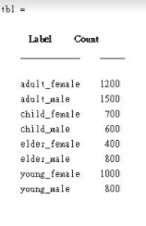
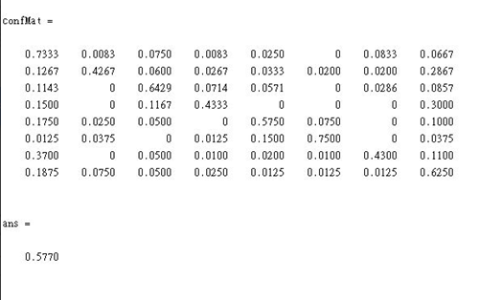
目前成果
分 8 種來做
=>adult_female 0.73
=>adult_male 跟young_male辨認度差
=>child_female 0.64

Slide 11
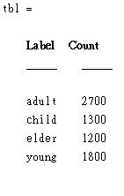
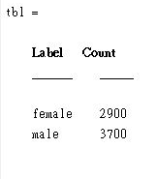
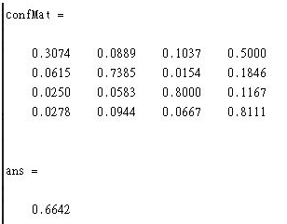
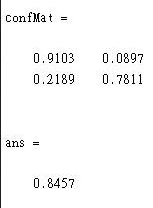
目前成果
性別、年齡分開做

Slide 12
接下來....
分類效果並不是很好(才57%)，因此在想，若先將人臉擷取出來，然後針對人臉進行特徵擷取，是否可以改進分類成效？
可能會在使用的其他方法: Bag of Features

Slide 13
利用多層CNN
Batch:64張64*64*3的照片 (原始照片先取正中央四方形再縮小成64*64)
→ CNN(5,192)→ CNN(5,160)→ CNN(5,96)→ MAXPOOL(3)→ DROPOUT(0.5)
→ CNN(5,192)→ CNN(5,192)→ CNN(5,192)→ MAXPOOL(3)→ DROPOUT(0.5)
→ CNN(5,192)→ CNN(5,192)→ CNN(5,8)→ AVGPOOL(16*16)
→ 64張照片在8組case對應到的分數，最大值極為最可能的class

Slide 14
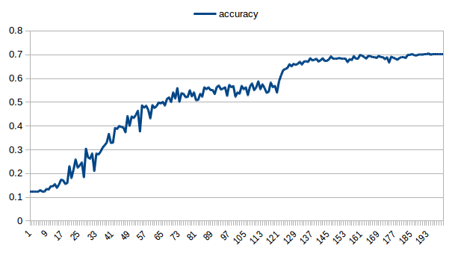
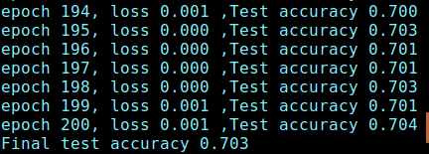
利用多層CNN
test data : 每組照片取前100張作為testing data
剩餘的照片用隨機取64張做training
總共做200個epoch
learning rate:
1~120 : 0.1
121~180 : 0.01
181~200 : 0.001

Slide 15
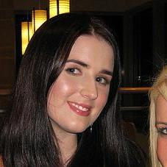
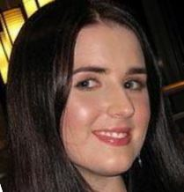
其他想法 - 旋轉
如果可以利用 眼睛、嘴吧 來定位，就可以把每個人臉都固定在同一個位置。

Slide 16
Thank you

